Slide 1
腾讯云代码分析快速入门
Getting Start

Slide 2

目录
一、部署服务
二、配置项目
三、启动客户端

Slide 3

部署服务
1
详见服务部署文档：doc/deploy.md
1. 前期部署准备
2. 服务部署

Slide 4
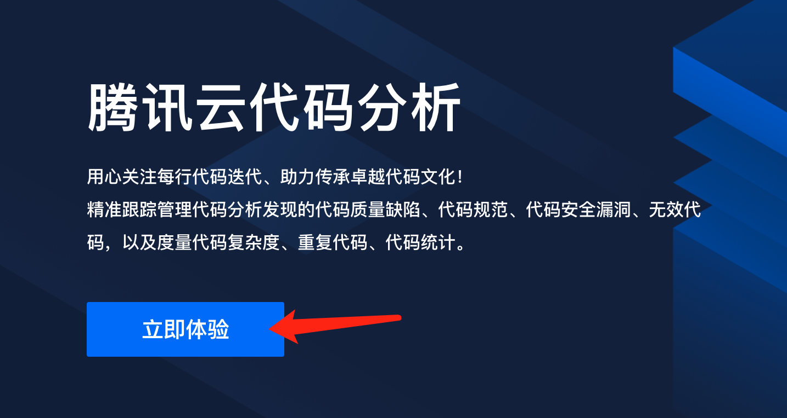
配置项目
2

Slide 5
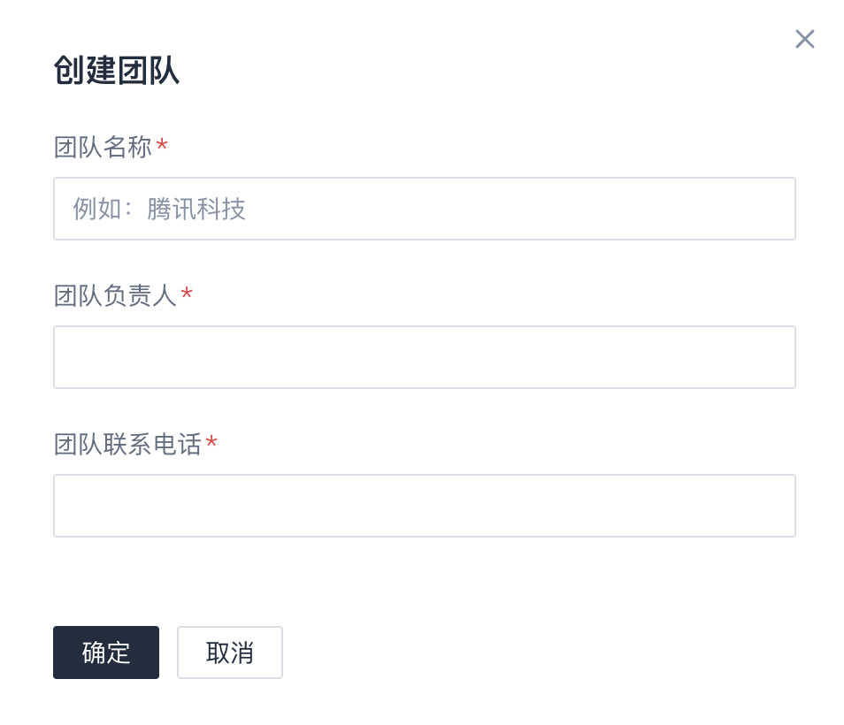
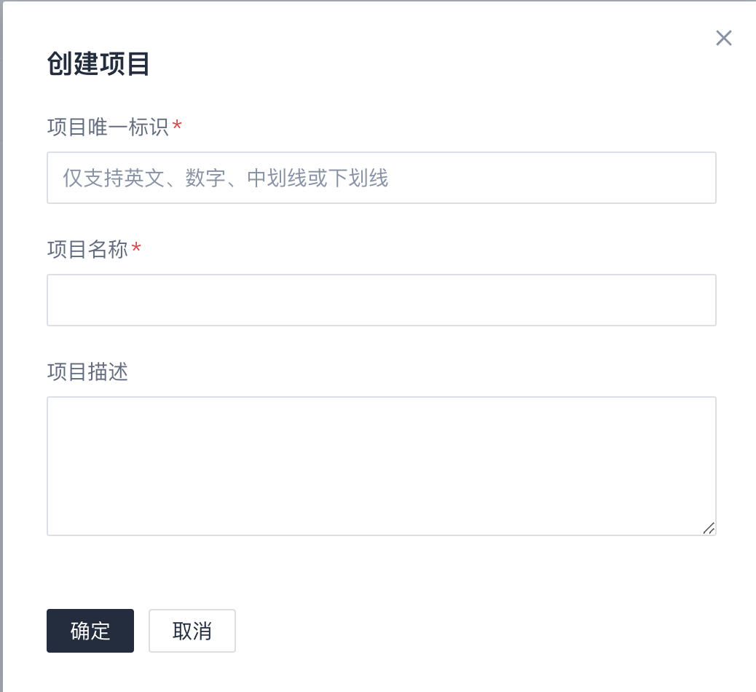
配置项目
2
a. 创建团队，创建项目

Slide 6
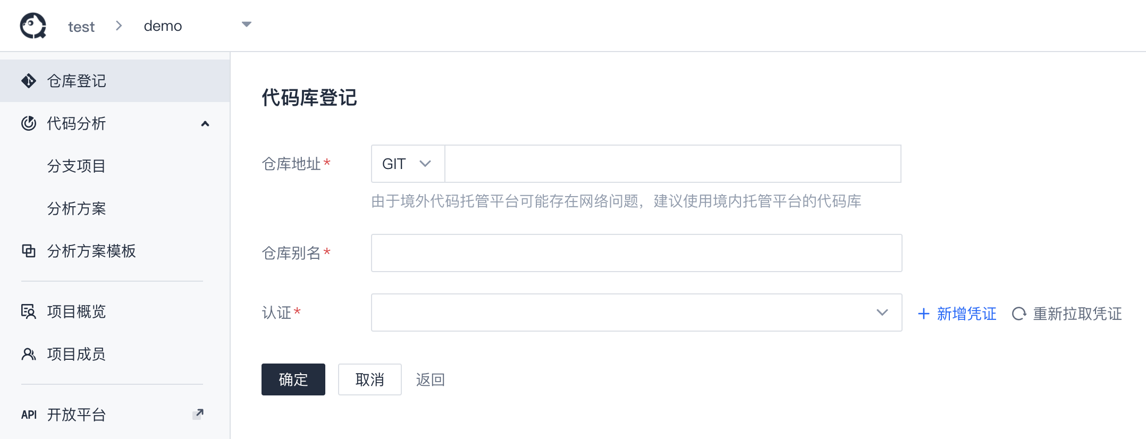
配置项目
2
b. 登记代码库

Slide 7
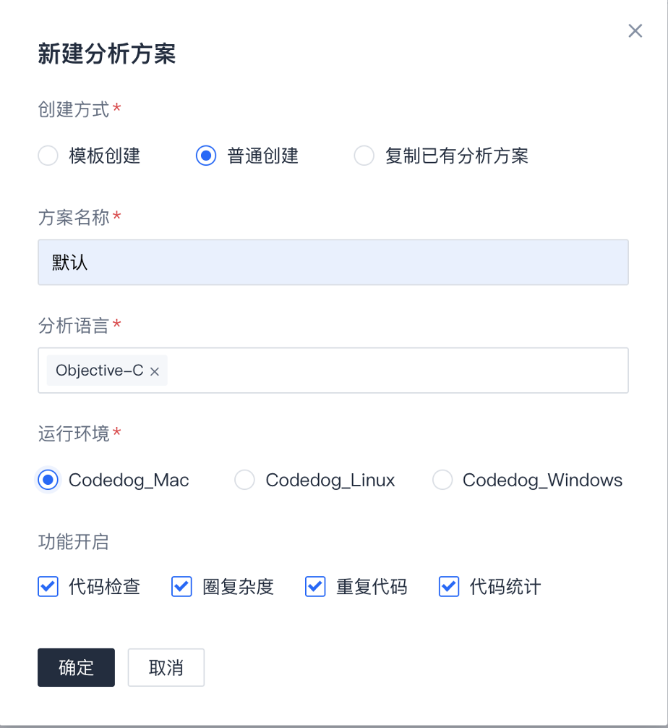
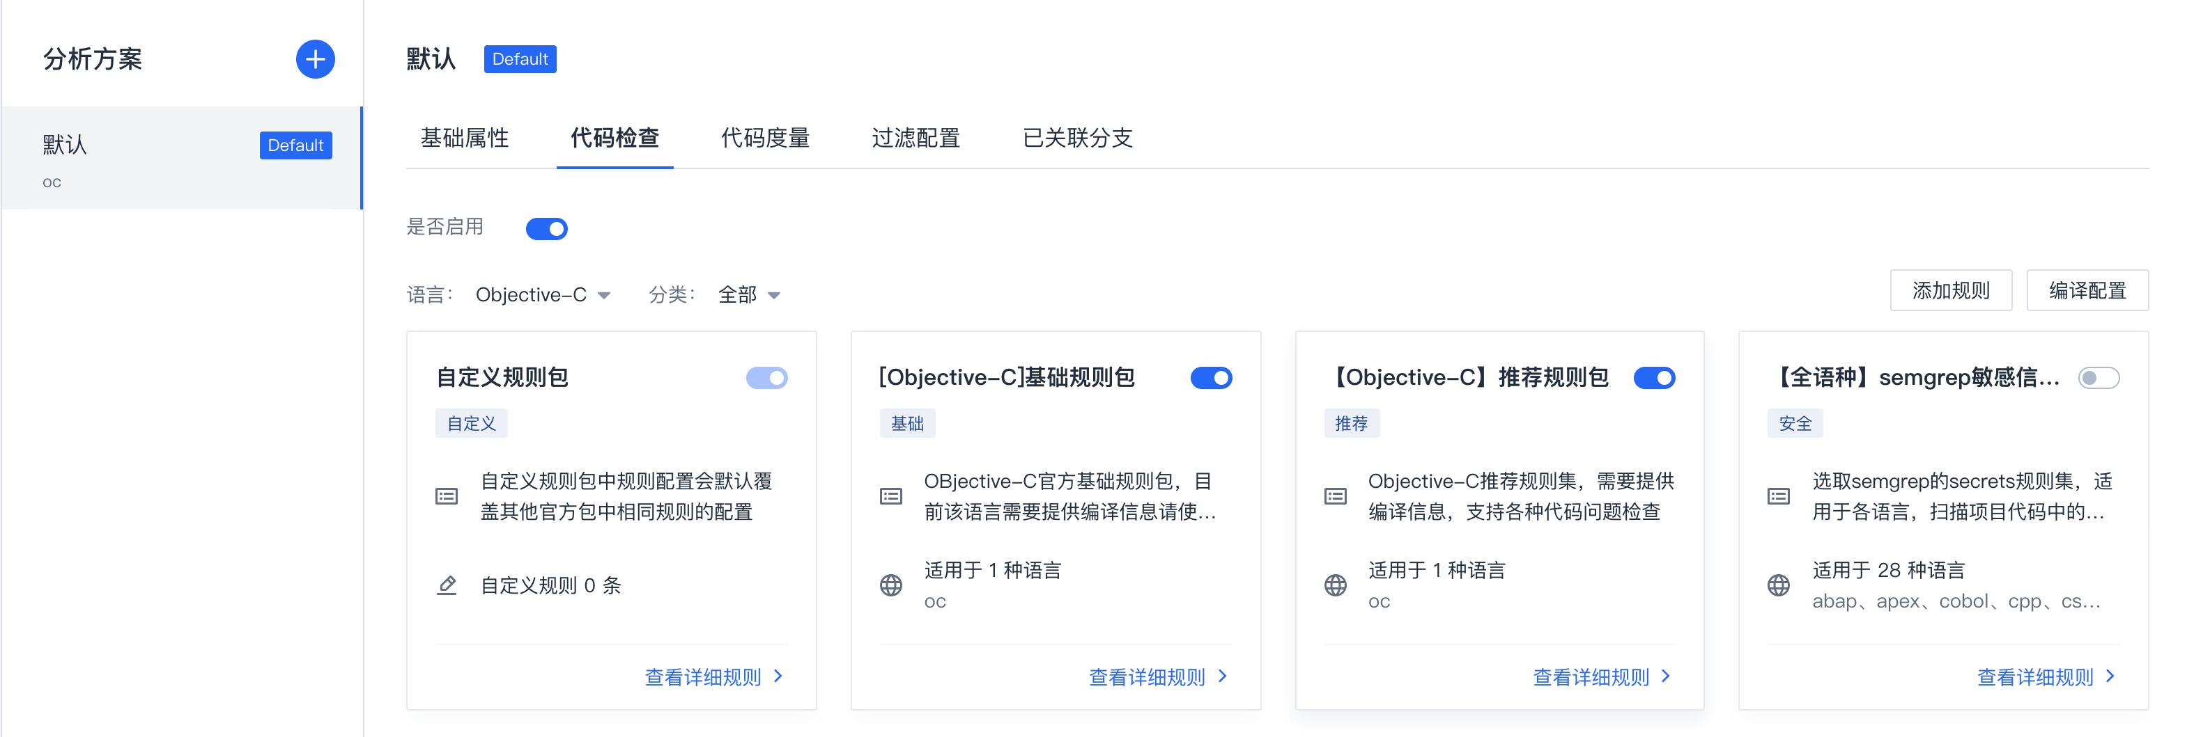
配置项目
2
c. 创建分析方案，配置代码检查规则包

Slide 8
启动客户端
3
Python环境准备：
预装python3（3.7版本）、pip，支持 python3 和 pip3 命令
在本地源码路径下安装依赖：> pip3 install -r client/requirements/app_reqs.pip
安装第三方工具 1. 进入到 client/requirements 目录 2. 在命令行中执行以下安装脚本：
install.sh (linux/mac环境) 或 install.bat (windows环境)

Slide 9
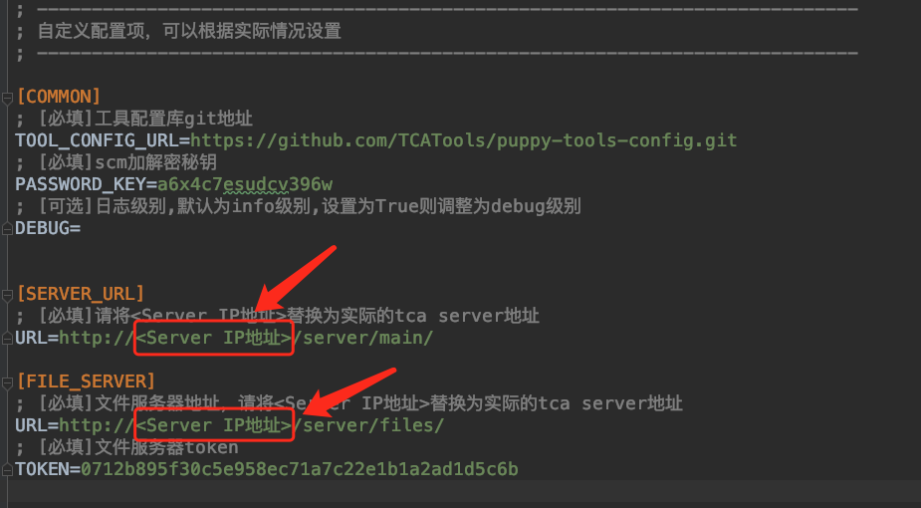
启动客户端
3
a. 配置client/config.ini文件，配置客户端执行环境
将 <Server IP地址> 替换成实际的serve ip（可包含端口号）。

Slide 10
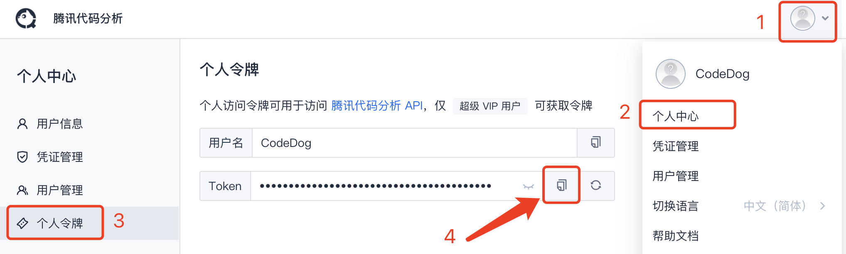
启动客户端
3
b. 配置client/codedog.ini文件，完成项目配置以启动项目扫描
token：从web页面获取，前往[个人中心]-[个人令牌]-复制Token

Slide 11
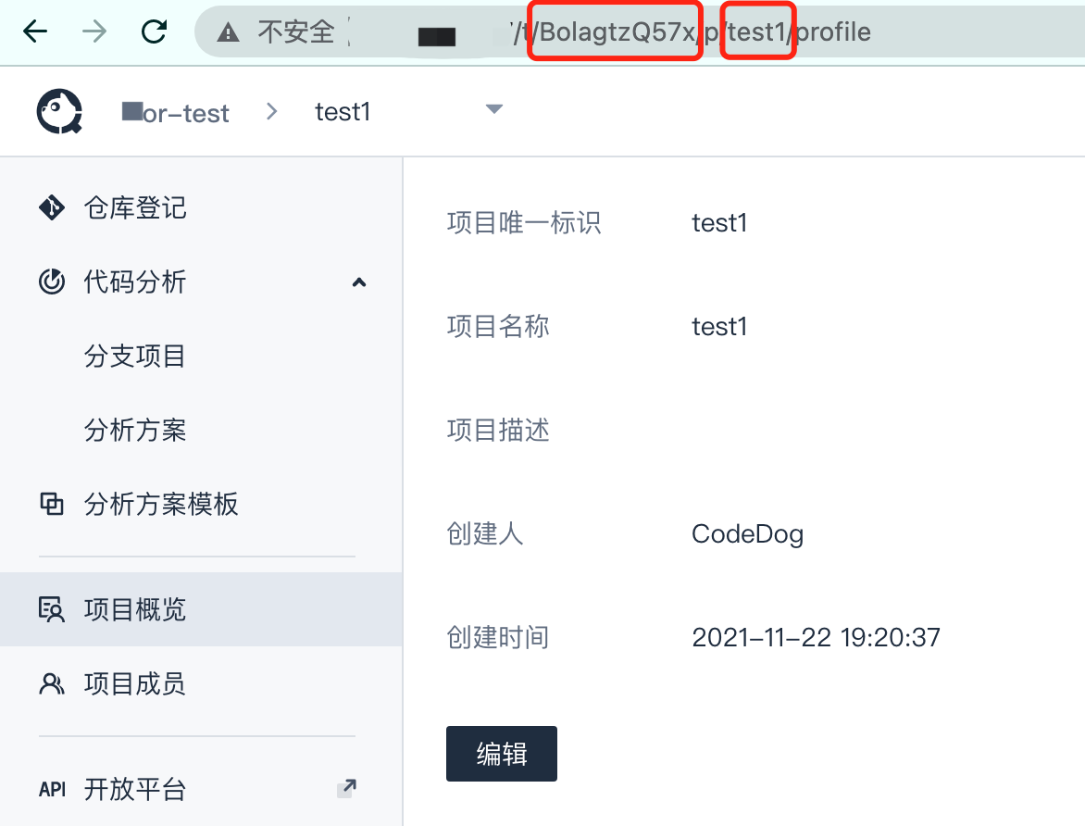
启动客户端
3
b.配置client/codedog.ini文件，完成项目配置以启动项目扫描
org_sid：进入项目概览页，从URL中获取
team_name： 进入项目概览页，从URL中获取
说明：
项目概览URL格式：http://{域名}/t/{org_sid}/p/{team_name}/profile
可获取到：
团队编号（org_sid）
项目名称（team_name）

Slide 12
启动客户端
3
b.配置client/codedog.ini文件，完成项目配置以启动项目扫描
source_dir：本地代码目录
说明：
其他为可选参数，按需填写，默认可以不填。
如果项目代码为编译型语言（比如：C/C++，C#，Go，Java，Kotlin，Objective-C等），且使用的分析方案中配置了编译型工具（如图，使用了OC推荐规则包），需要填写“build_cmd”编译命令。

Slide 13
启动客户端
3
c. 启动一次代码分析
进入到client目录，执行命令：
python3 codepuppy.py localscan
（说明：python3命令需要对应Python3.7版本）

Slide 14
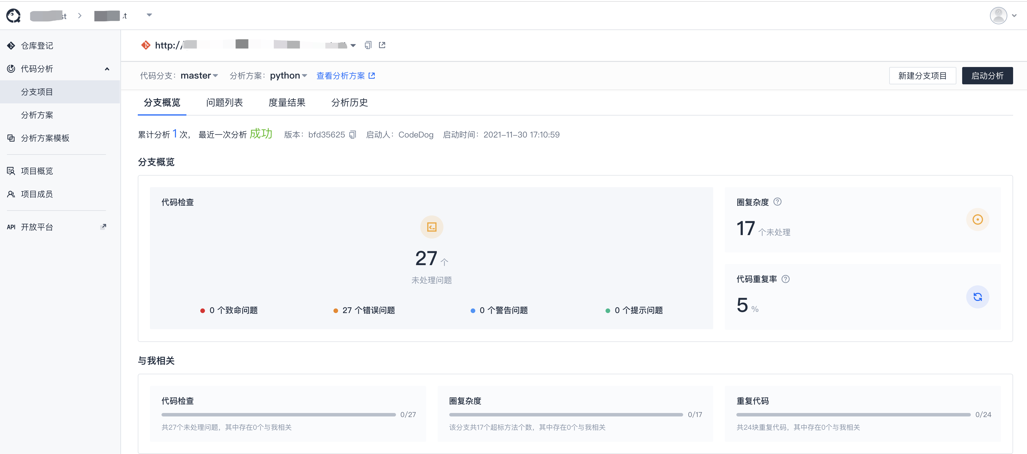
启动客户端
3
d.客户端执行完成后，可以在分支项目中查看结果

